Slide 1
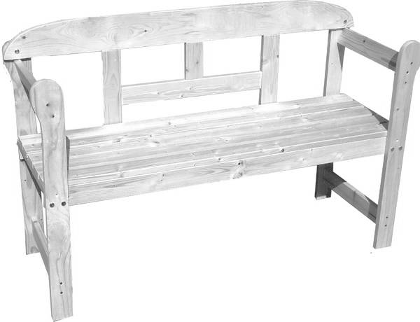
Banc EMMA
Réf. : BJ-EM
80 cm
43 cm
125 cm
DIMENSIONS
Dimensions : | largeur : 1250mm profondeur : 430 mm hauteur totale : 800 mm
CARACTERISTIQUES
Garantie | 2 ans
Descriptif | Banc de jardin avec assise et dossier en bois résineux. Le banc de jardin fait partie de la catégorie de mobilier de jardin. Produit facile à monter.
Fournisseur | FORESTA
COLIS
Dimension du colis (LxPxH) | Dimensions emballage : 680x 600x 90 mm
Poids du colis | 12 kg
PLUS PRODUIT
Produit fabriqué en EUROPE
PRODUIT LIVRE
PRODUIT LIVRE MONTE

